Slide 1





Технология «Внешняя супервизия» в системе профилактики семейного неблагополучия

Slide 2
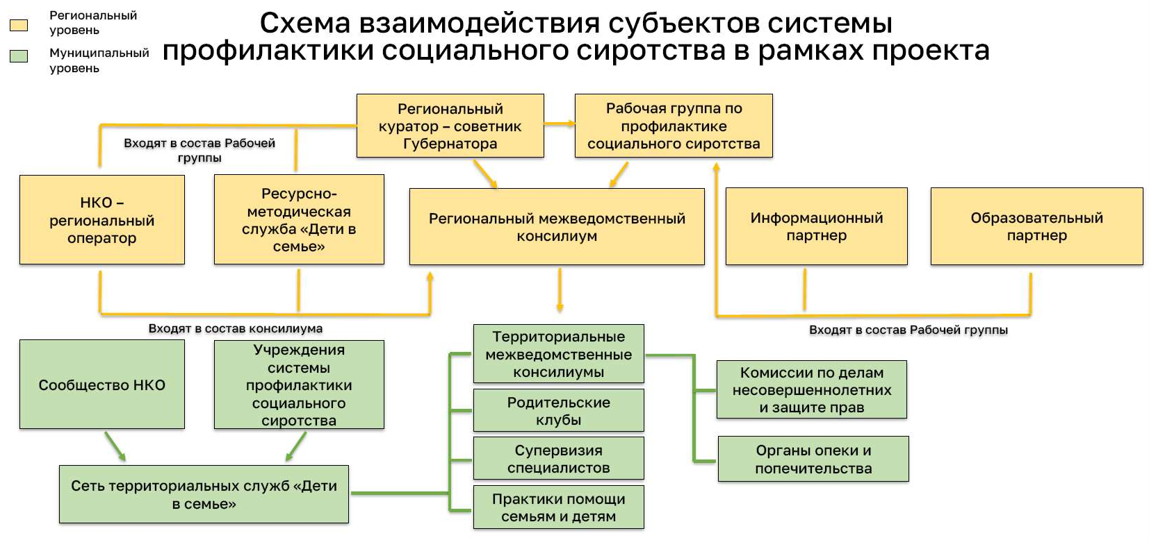

Супервизия в структуре взаимодействия субъектов системы профилактики социального сиротства

Slide 3







Статистика проведенных внешних супервизий в ЧОЦСЗ «Семья»
29 июля 2020г. Первая внешняя супервизия
Всего супервизий – 9
2021г.
Всего супервизий – 28
2022г.
Всего супервизий – 35
2023г.
Всего супервизий –
15
2024г.
Всего супервизий –
12
2025г.
Всего супервизий –
12
2026г.
Всего супервизий –
17

Slide 4





Тематика проведенных внешних супервизий в ЧОЦСЗ «Семья»
2022г.
Суицидальные намерения 19
Законченный суицид 3
СОП семья с зависим и дев. поведением 7
Вторичное сиротство 2
Сексуальное насилие 4
Всего супервизий – 35
2023г.
Суицидальные намерения 7
СОП семья с зависим. и дев. поведением (сексуальное насилие и ж/о) 8
Всего супервизий – 15
2024г.
Суицидальные намерения 6
Жестокое обращение и девиантное поведение родителей 4
Убийство несовершеннолетней 2 (повтор)
Всего супервизий – 12
2025г.
Суицидальные намерения 2
Жестокое обращение и девиантное поведение родителей 10
Всего супервизий – 12

Slide 5

Определение понятия «супервизия»
Супервизия – это гавань или убежище, где супервизируемый может временно выйти из «боевых действий» и начать размышлять и рефлексировать

Slide 6

Определение понятия «супервизия»
Супервизия - один из видов методического сопровождения специалистов, осуществляющих деятельность по сопровождению семей, в форме их профессионального консультирования и анализа целесообразности и качества используемых практических подходов, и методов в работе.
Цели супервизии:
• обеспечение повышения качества оказываемых услуг;
• оптимизация деятельности специалиста, проходящего супервизию;
• профилактика синдрома выгорания специалиста;
• стимуляция профессионального роста специалиста.

Slide 7

Участники супервизии
Любое учреждение социальной защиты всех муниципальных образований Челябинской области, обратившееся за методической помощью в ресурсную службу Центра «Семья» с запросом.
Состав супервизируемых:
Руководители и специалисты социальной защиты;
Представители администрации муниципалитета;
Специалисты учреждений образования и здравоохранения;
Специалисты КДНиЗП;
Представители МВД

Slide 8






Формы супервизии
В режиме
ВКС
Очная
Обучающая на КПК
Первичная
Повторная

Slide 9




Этапы внешней супервизии сложного случая
Подготовительный этап
Основной этап проведения (1-2 часа)
Этап завершения

Slide 10


Подготовительный этап супервизии сложного случая
Получение запроса
Согласование времени и даты
Назначение участников с каждой стороны
Получение документов (акты обследования семьи, ИПР, характеристики, проведенные мероприятия)
Проведение консилиума супервизоров
Составление плана проведения супервизии

Slide 11
Основной этап супервизии сложного случая (очно или ВКС)
Активная фаза: представление случая, запрос
Фаза интеграции: уточнение информации, выдвижение гипотез, выявление ресурсов и рисков
Фаза принятия общих задач: совместное обсуждение дальнейших действий, итоговые рекомендации, решение о повторной супервизии

Slide 12

Завершающий этап супервизии сложного случая
Оформление рабочего протокола
Выписка из протокола и ее отправка по месту требования
Отсроченные результаты супервизии
Повторная супервизия (при необходимости), но не ранее чем через 3 мес.
Сбор кейса сложного случая (архив)

Slide 13
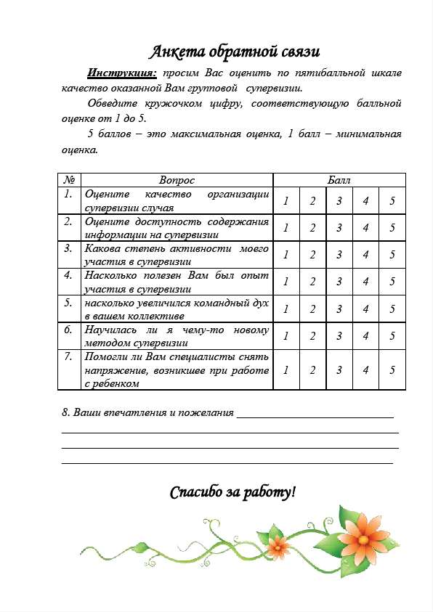
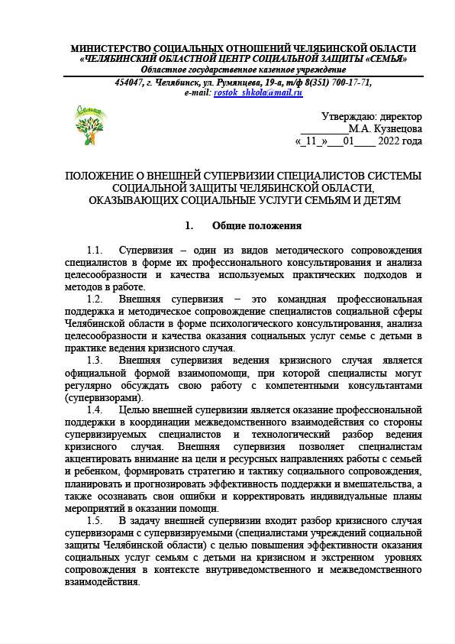
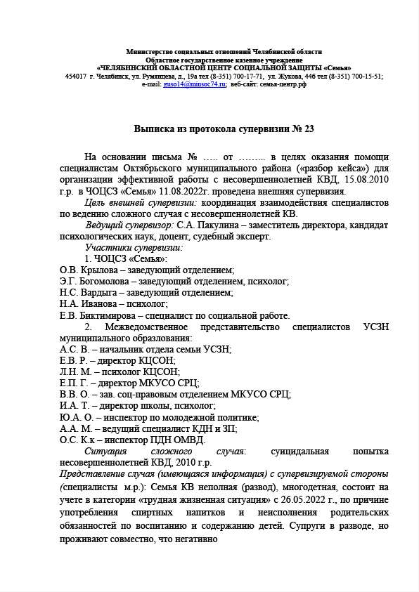

Положение о внешней супервизии

Slide 14

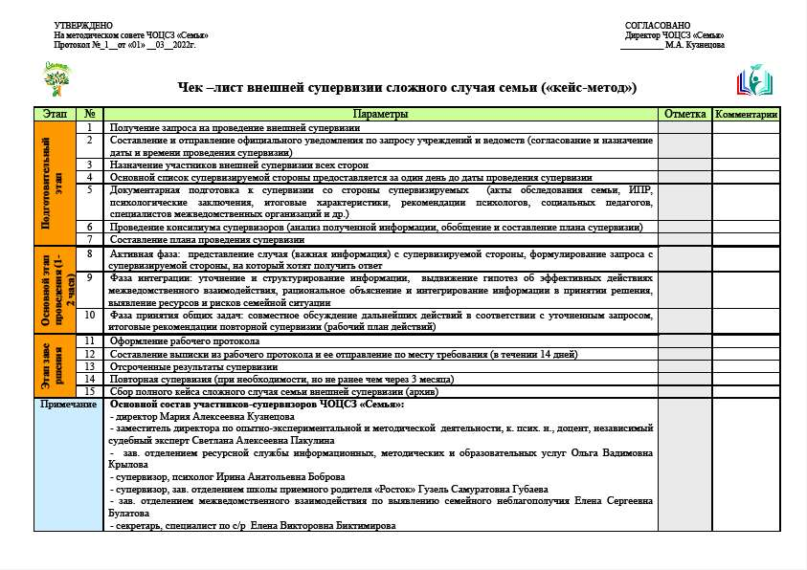
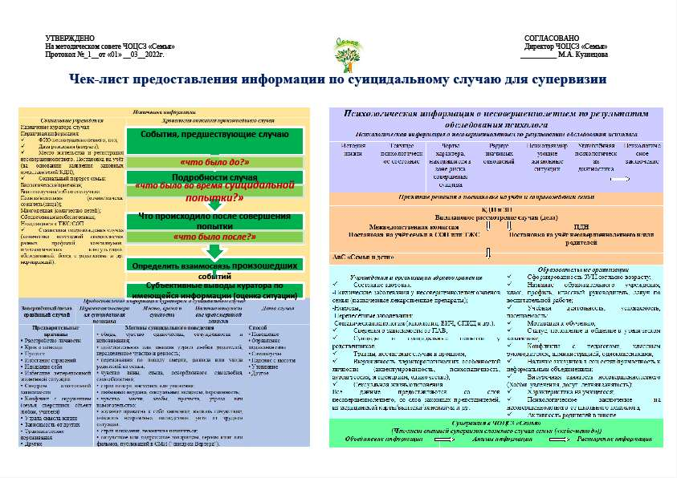
Чек-листы

Slide 15


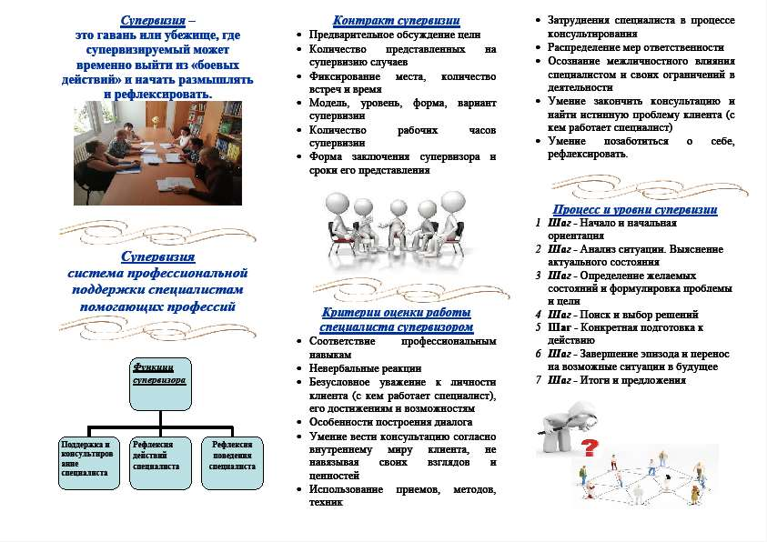
Буклет «Внешняя супервизия кризисного случая»

Slide 16
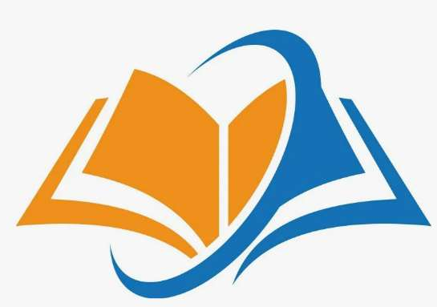


Методические пособия

Slide 17


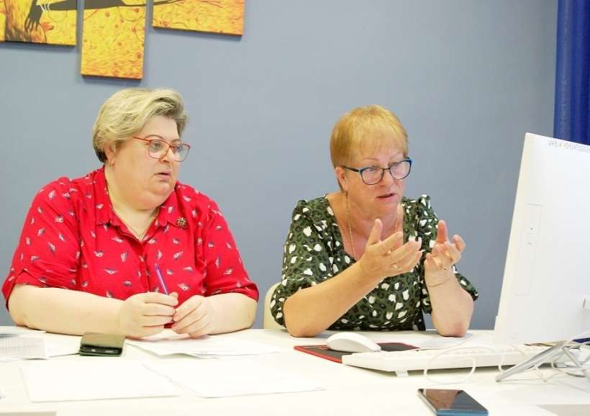

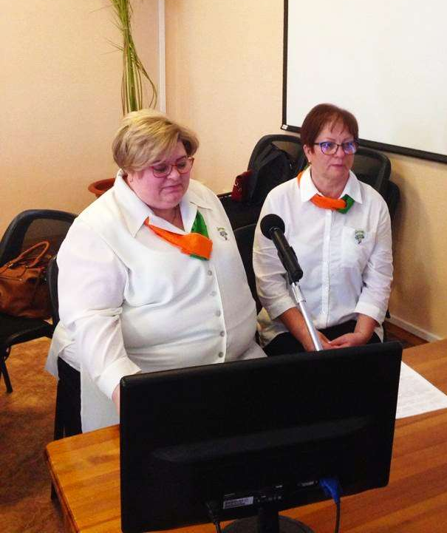
Представление технологии на форуме «Вместе ради детей» Фонда поддержки детей
«Нить Ариадны». Технология внешней супервизии как один из инструментов социального сопровождения семьи с детьми (кейс-метод)
«Топ-коуч». Технология внешней супервизии специалистов учреждений системы профилактики семейного неблагополучия
2021 год
2022 год

Slide 18

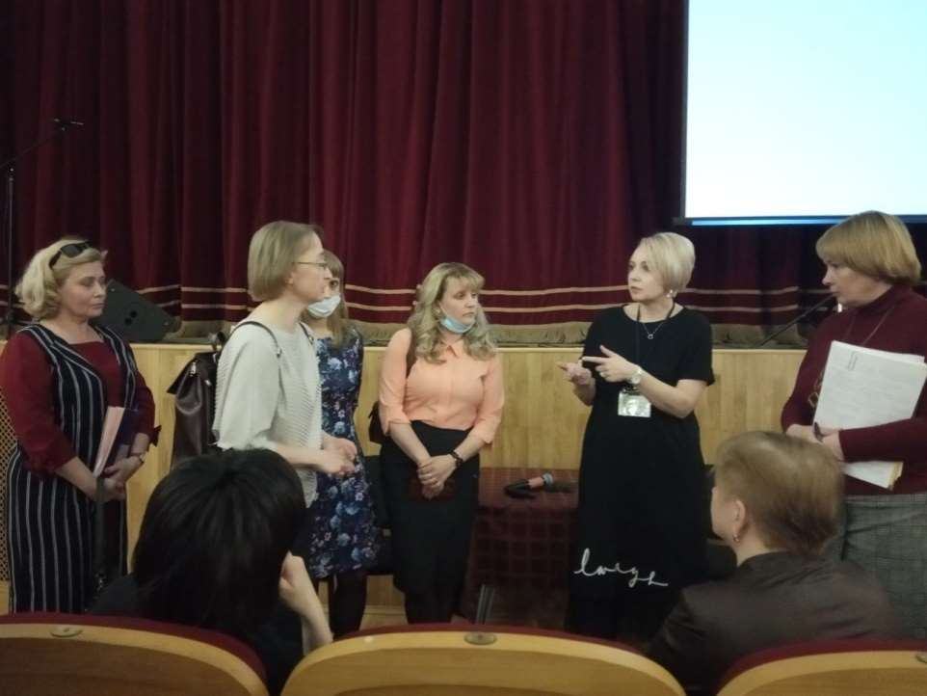
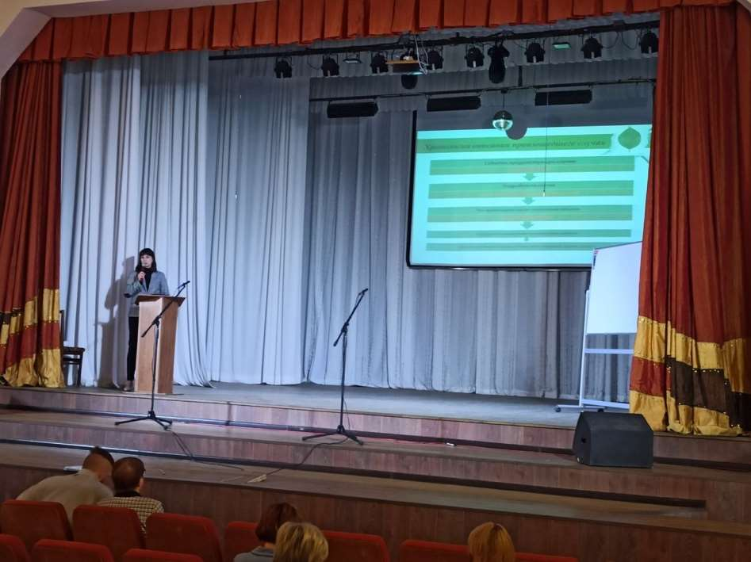
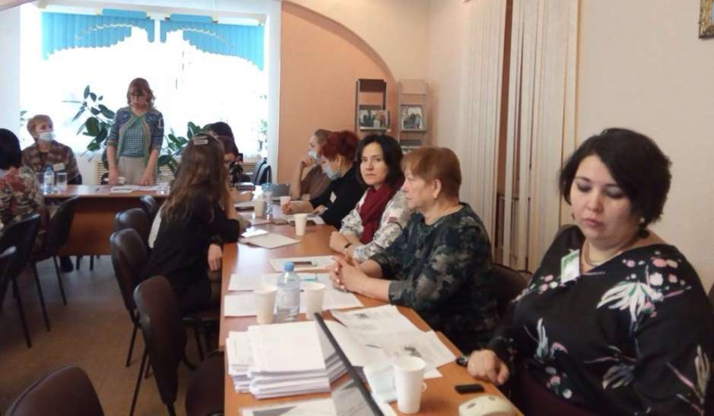
Распространение практики «внешняя супервизия» по Челябинской области
Кустовые семинары по запросам МСО
Семинары по запросам УСЗН

Slide 19
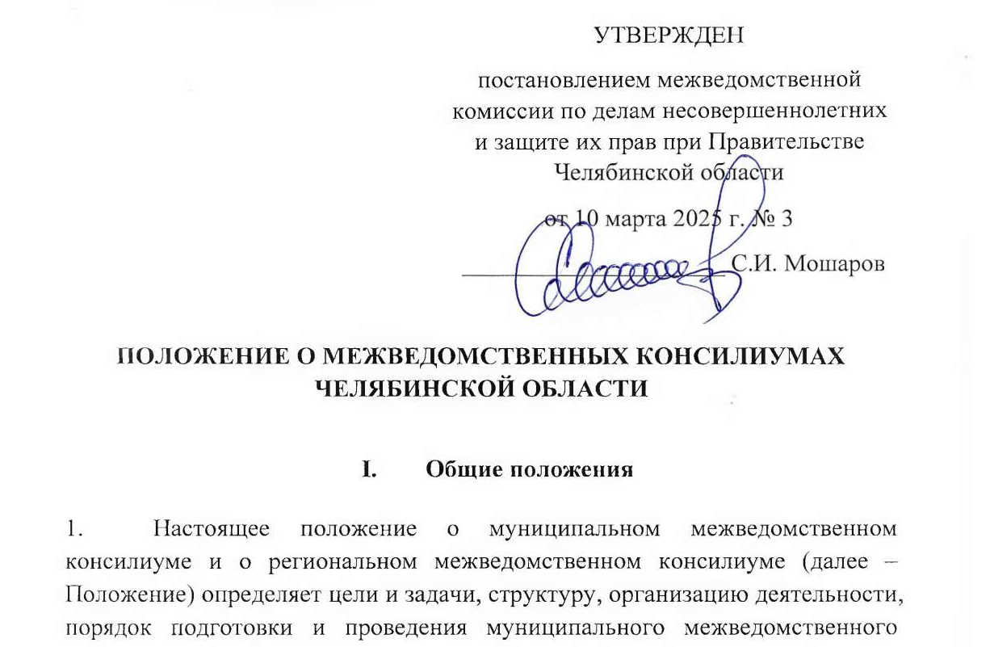
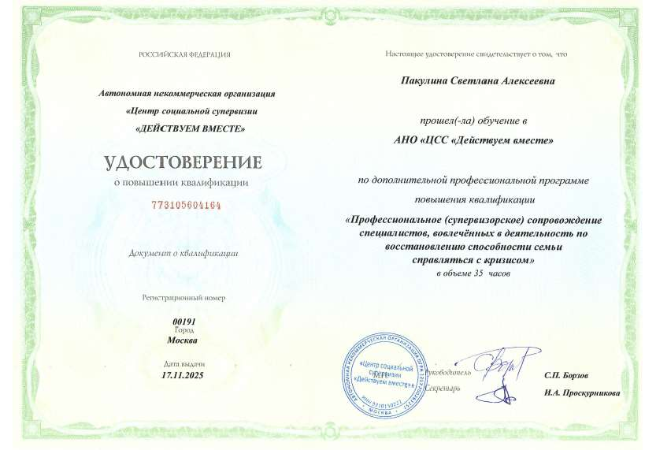
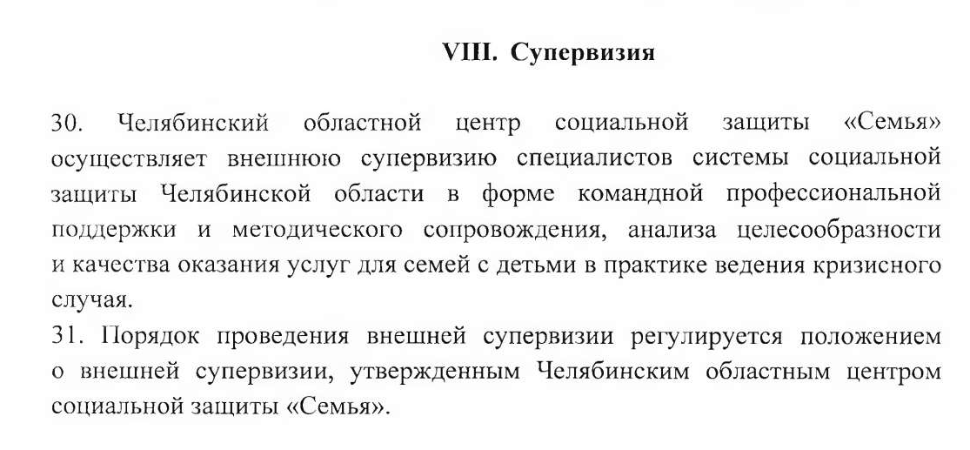

Подготовка региональных супервизоров.
Технология «внешняя супервизия – часть регионального консилиума
2025 год

Slide 20






г. Челябинск, ул. Румянцева 19а
8 (351) 700-17-71
guso14.rum@minsoc74.ru
Группа ВКонтакте семья-центр.рф

